Slide 1
EXPERIENCIA CON DUPILUMAB EN HOSPITAL TORRECÁRDENAS
Sánchez Álvarez, J.M.,Martos Maldonado,M., López León, A., Cruz Rueda, J.J.,Fole Vázquez, D.
Servicio de Neumología. Hospital Universitario Torrecárdenas, Almería
INTRODUCCIÓN:
El asma grave no controlado supone un desafío en nuestra práctica clínica diaria. Actualmente existe indicación de uso de fármacos biológicos cuando el resto de tratamiento disponible resulta insuficiente.
Dupilumab es un anticuerpo monoclonal recombinante de IgG4 que inhibe la señalización de IL-4 e IL-13 indicado en el tratamiento de asma grave eosinofílico y/o con FeNO elevado. Destacar que Dupilumab presenta un papel importante en el tratamiento de la rinosinusitis crónica con poliposis nasal.
MATERIAL Y MÉTODOS:
Analizamos 30 pacientes que reciben Dupilumab en Hospital Torrecárdenas, a 20/10/23,utilizando el registro proporcionado por Farmacia Hospitalaria.
Se han recogido variables clínicas y demográficas de la historia clínica digitalizada.

Slide 2
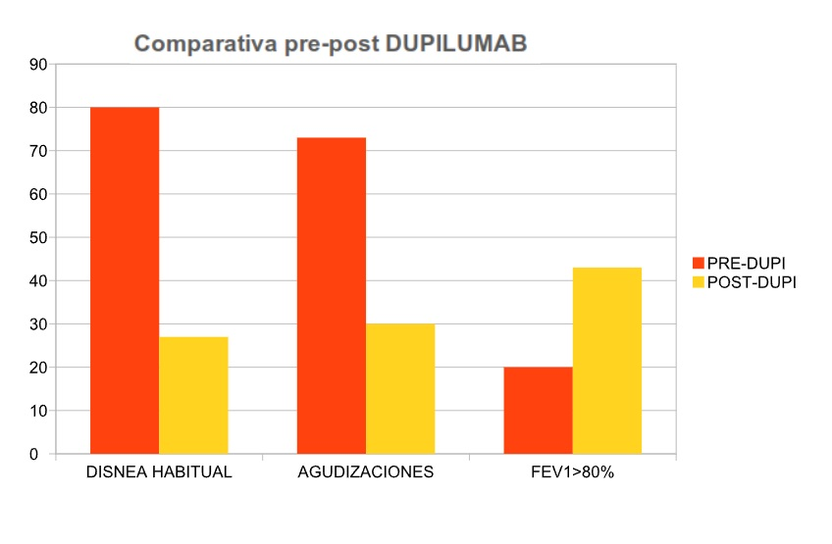
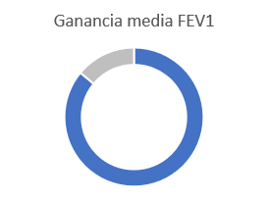
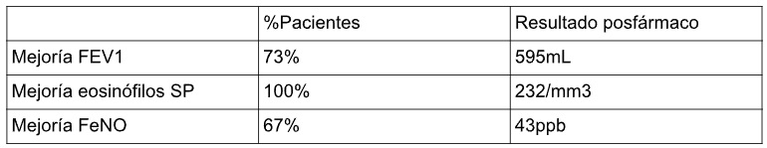
RESULTADOS:
595mL
CONCLUSIONES:
1.La comorbilidad más frecuente fue sobrepeso/obesidad (56%).
2. Se obtuvo una mejoría media en FEV1 de 595 Ml.
3. Todos los pacientes disminuyeron su cifra de eosinófilos.
4. La disnea habitual fue reducida en un 53%.
5. Se redujeron las agudizaciones en un 47%.
6. Se objetivó una disminución en la necesidad de corticoterapia.
7.La mayoría de pacientes tuvieron una disminución de FeNO.

